Slide 1



BỘ GIÁO DỤC VÀ ĐÀO TẠO TRƯỜNG ĐẠI HỌC CÔNG NGHỆ TP.HCM KHOA CÔNG NGHỆ THÔNG TIN Đề tài: Xây dựng ứng dụng có chức năng ghi nhật kí hệ thống
Lê Thanh Bình
Nguyễn Hải Quân
Phạm Vũ Khánh Toàn

Slide 2

Nội Dung Thuyết Trình
03
Ứng dụng của mã hóa MD5
.
Tổng quan về chương trình
01
02
Tổng quan về phương thức mã hóa MD5

Slide 3


Tổng quan về chương trình
1

Slide 4
Ngôn ngữ C#
- C# là một ngôn ngữ đơn giản
- C# là một ngôn ngữ hiện đại
- C# là một ngôn ngữ lập trình thuần hướng đối tượng
- C# là một ngôn ngữ ít từ khóa

Slide 5



SQL Server là gì ?
Phần mềm được Microsoft phát triển dựa trên RDBMS.
Cũng là một ORDBMS (Hệ quản trị cơ sở dữ liệu quan hệ đối tượng).
Một nền tảng độc lập.
Phần mềm sử dụng cả giao diện dòng lệnh và giao diện GUI.
Hỗ trợ ngôn ngữ SQL (trước đây là SEQUEL - ngôn ngữ truy vấn tiếng Anh có cấu trúc) - vốn là sản phẩm của IBM.

Slide 6

Mục đích sử dụng SQL Server
Tạo cơ sở dữ liệu.
Duy trì cơ sở dữ liệu.
Phân tích dữ liệu bằng SSAS - SQL Server Analysis Services.
Tạo báo cáo bằng SSRS - SQL Server Reporting Services.
Thực hiện quá trình ETL (Extract-Transform-Load) bằng SSIS - SQL Server Integration Services.

Slide 7
TỔng Quan vỀ MD5
2

Slide 8

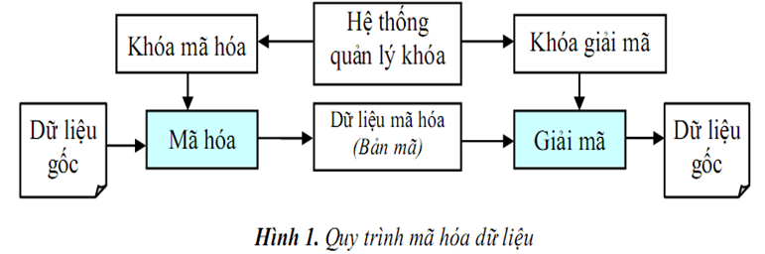

khái niệm về mã hóa dữ liệu
Encrypt (encipher, encryption): mã hóa – đó là quá trình biến đổi thông tin từ dạng ban đầu - có thể hiểu được thành dạng không thể hiểu được, với mục đích giữ bí mật thông tin đó.

Slide 9
Là loại mã hóa mà chỉ có thể mã hóa từ một thông điệp thành một thông điệp rút gọn mà không thể giải mã để trở lại thông điệp ban đầu.
Ví dụ: SHA1, MD5…
Mã hóa một chiều

Slide 10
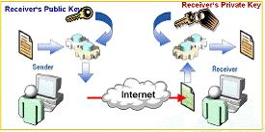
Mã hoá bất đối xứng
Nó được thiết kế sao cho khoá sử dụng trong quá trình mã hoá khác biệt với khoá được sử dụng trong quá trình giải mã
Quy trình thực hiện như sau:

Slide 11

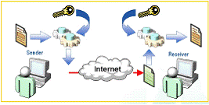
Mã hóa hai chiều
-Mã hoá đối xứng (Symetric cryptography): Mã hoá đối xứng còn có một số tên gọi khác như Secret Key Cryptography (hay Private Key Cryptography), sử dụng cùng một khoá cho cả hai quá trình mã hoá và giải mã. Quy trình thực hiện như sau:

Slide 12
MD5 Là Gì?
MD5 hay trong kỹ thuật người ta còn gọi là MD5 Message-Digest Algorithm, là một hàm băm mã hóa, được sử dụng để kiểm tra tính toàn vẹn của file người dùng tải về trên mạng hoặc copy giữa các thiết bị lưu trữ với nhau.

Slide 13
Một Số Thông Tin Khác Về Mã MD5
Tổng Quan Về MD5
MD5 được phát hành vào năm 1992, và cũng được phát triển cho các máy tính 32-bit. Tuy MD5 không nhanh như MD4, nhưng được đánh giá là an toàn hơn so với các phiên bản MDx được triển khai trước đó.
Mã MD5 dài 128-bit và thường biểu diễn bằng một số hệ thập lục phân 32 ký tự.
MD5 sẽ kiểm tra tính toàn vẹn của các file, dữ liệu, tức là người dùng không cần phải kiểm tra, so sánh các dữ liệu thô để xác định tính toàn vẹn của dữ liệu.

Slide 14

Các ứng dụng của MD5
-Tạo mật khẩu cho các CMS
3
-Phần mềm xác thực người dùng
-Tool xác thực người dùng
2
-Xác thực tệp tin file

Slide 15





Cảm ơn thầy và các bạn đã lắng nghe bài thuyết trình của nhóm mình!

